Slide 1
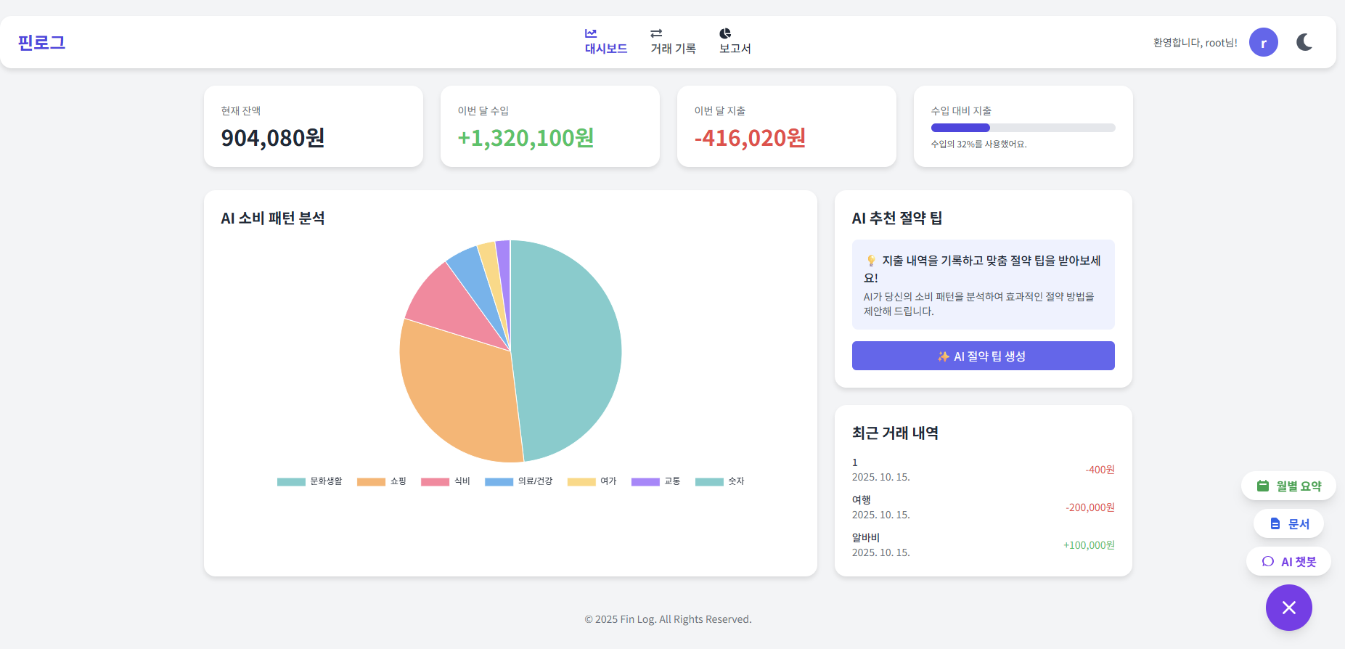
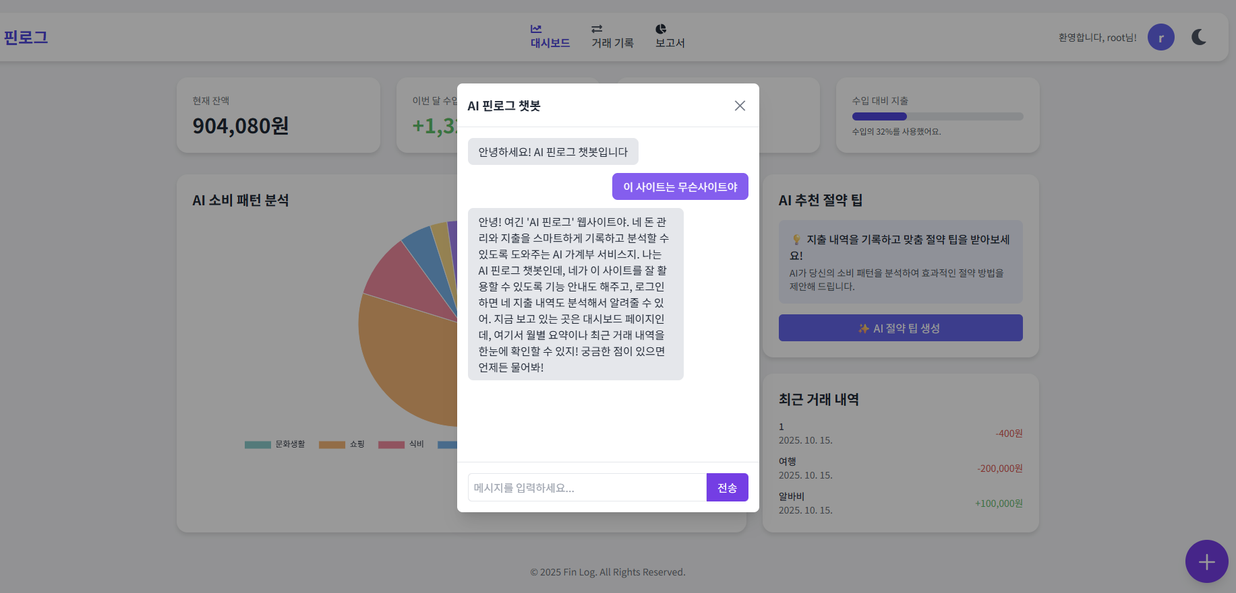
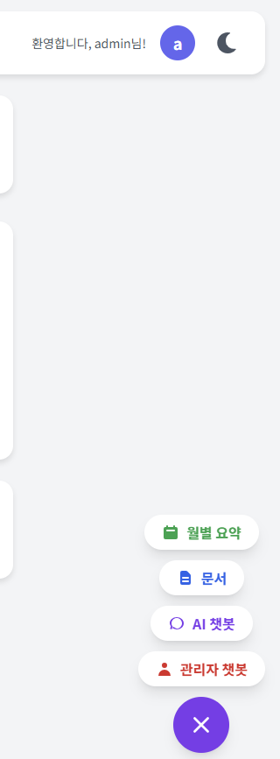
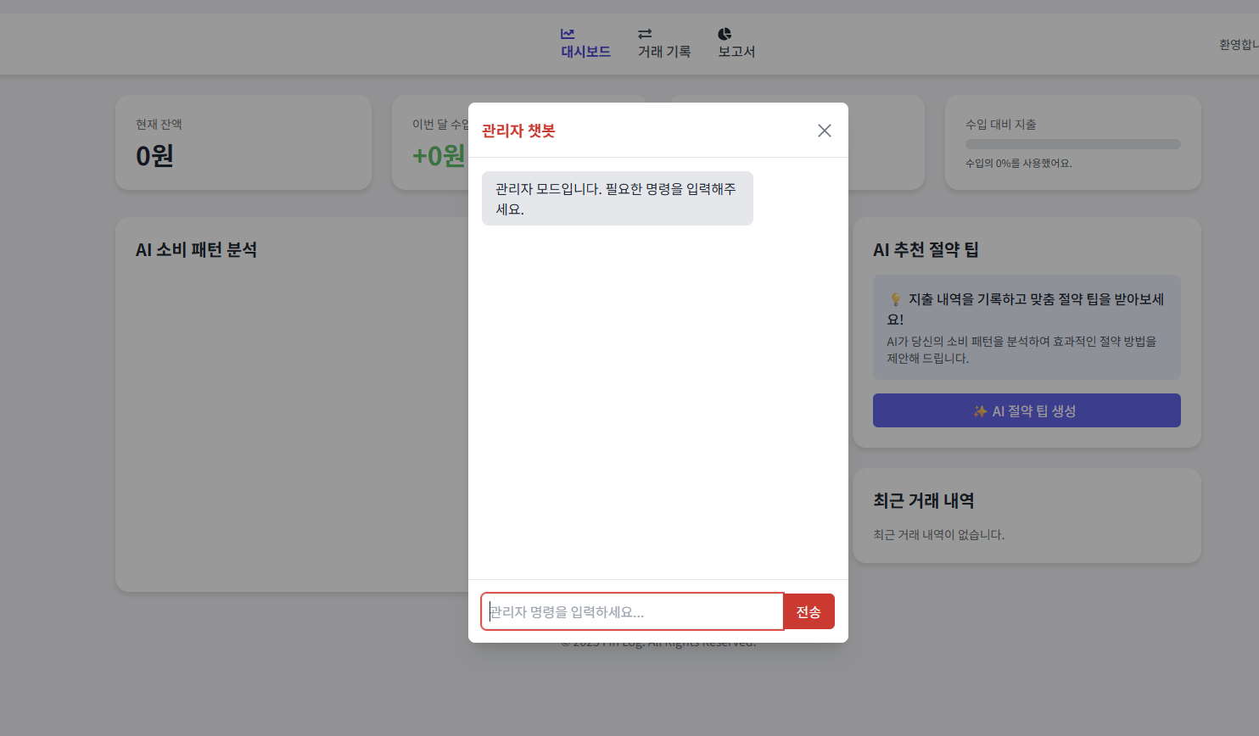



AI 기반 가계부 Fin_log
동양미래대학교 컴퓨터소프트웨어공학과 YD반 Team_Unnamed팀
조성훈, 신승완, 이문규
지도교수 : 이희진
개요
핵심기술
최근 지속적 수치로 증가하는 물가에 의해 자신이 가지고 있는 예산을 최대한 알차게 사용하려는 인구가 증가함에 따라 AI가 소비 습관의 방향성을 알려주는 가계부를 만든다.
자체 소비 패턴 분석을 통해 사용자가 어느 분야의 소비에 가장 많은 금액을 사용하였는지 쉽게 확인 가능하며, AI 챗봇 기능을 통해 소비 습관 중 일부를 물어보거나 피드백을 받아 자신의 소비 습관을 개선할 수 있다.
대시보드
목적
가계부를 작성함에 있어서 디지털화가 아직 되지 않은 것 중 하나가 ‘가계부’이기 때문에 AI가 우리의 재정상태를 살펴보고 간단한 정보 표시와 함께 제시를 해주는 가계부를 만드는 것이 목표이다.
한눈에 보기 쉬운 정보
문서화
AI 추천 팁
구성 및 동작 방식
현재 자신의 잔액, 수익, 지출
그리고 전체 지출액을 AI가
분석하여 원형/막대 그래프로 퍼센티지를 표시한다.
우리가 원하는 사이즈의 용지 크기 및 양식으로 조정하여
차트 혹은 거래 내역을 문서로
다운로드 할 수 있다.
AI가 대시보드 상의 차트를 자체 분석하여 현재 사용으로
남은 잔액을 절약할 수 있는 팁을 알려주듯이 제시한다.
AI API
AI 챗봇
서버
DB 데이터 요청
AI
메시지
사용자
DB 데이터 조회
DB 데이터 전송
응답 생성
DB
  먼저 사용자가 서버에 메시지를 보내면 브라우저는 서버의 chatbot 파일로 “메시지에 대한 답변”을 요청한다. 그 후 서버에서는 AI API에 해당 데이터의 필요 여부를 물어본다.
  이후 AI API 에서 데이터베이스에 접속 후, 필요한 사용자의 데이터를 SELECT 쿼리문으로 가져온다.
  다음으로, 서버에서 해당 데이터를 읽어온 후 챗봇 프롬프트 파일에서 사용할 지시
  템플릿을 가져온다. 이후 서버 내에서 완성된 명령서와 대화 기록, 사용자의 질문을 Gemini 2.5 flash 모델에 전달 후 답변을 생성한다. 그 답변을 사용자에게 전달한다.
  Gemini AI 2.5 Flash를 사용하여 해당 챗봇에게 다양한 질문을 통해 관련 해답을 듣거나 방안 습득, 그리고 문서화 등 현재 웹에서 제공하는 기능을 챗봇 대화 내에서 빠르게 제공한다.
  그리고 내부에 있는 자체 템플릿과 AI 자연어 생성으로 자연스럽게 대화하는 느낌을 낼 수 있도록 조성하고, 그 안에서도 필수로 알려주는 내용은 강조 처리를 하도록 조정하여 사용자가 필수로 알아야 하는
  내용을 쉽게 알 수 있다.
관리자 계정
AWS 라이브 서비스
  관리자 계정으로 들어갔을 때 챗봇 위에 하나 더 생성이 되는데 그것을 ‘관리자 챗봇’이라 한다. 여기서 이 챗봇을 통해 다른 사용자의 정보 변경 및 백엔드를 직접 조작하여 내가 원하는 대로 설정을 할 수 있다.
24시간 언제 어디서든
AWS만의 안전성
AWS 클라우드에 등록을 하여 혹여 서버가 다운되더라도 접속 가능하게 한다. 그리고
언제 어디서든 자유롭게 접속할 수 있다.
EB(Elastic Beanstalk) 인스턴스로 구성하여 간단한 관리와 확실한 보안 그룹 구성으로 더욱 더 안전하게 관리 가능하다.

